Slide 1
[3] ПРОДВИНУТЫЕ СВЁРТОЧНЫЕ НЕЙРОСЕТИ
Дмитрий Коробченко

Slide 2
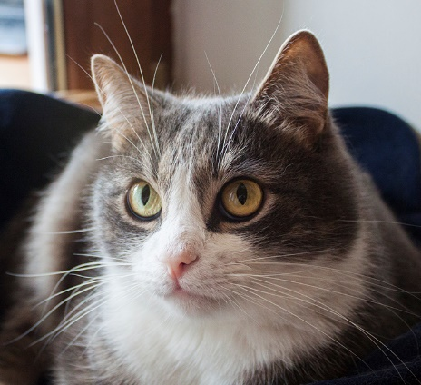
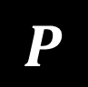
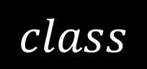
СВЁРТОЧНАЯ НЕЙРОННАЯ СЕТЬ
Выход
Вход
Собака
Кот
Стул
Автобус
…
Выход сети –
распределение вероятностей принадлежности к классу
Собака
Кот
Стул
Автобус
…

Slide 3
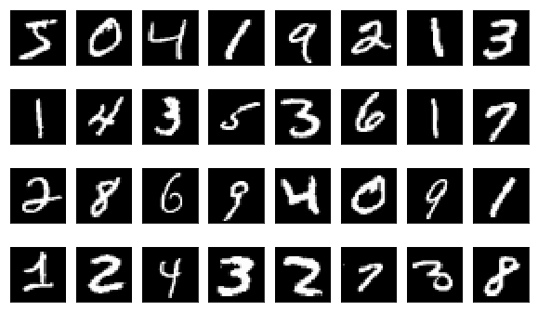
СВЁРТОЧНАЯ НЕЙРОННАЯ СЕТЬ ДЛЯ MNIST
Input
Output
Conv
Pooling
Conv
Pooling
Fully-Connected

Slide 4
СВЁРТОЧНАЯ НЕЙРОННАЯ СЕТЬ ДЛЯ MNIST
28
10
28
Conv 1
Pooling
Conv 2
Pooling
FC 1
FC 2
5 x 5
Max
5 x 5
Max
3136 x 256
256 x 10
32
2x
64
2x

Slide 5
СВЁРТКА СО СТРАЙДОМ
Conv
Шаг окна: 1

Slide 6
СВЁРТКА СО СТРАЙДОМ
Conv
Шаг окна: 1
Strided Conv
Шаг окна: 2

Slide 7
РЕГУЛЯРИЗАЦИЯ: DROPOUT
Без Дропаута

Slide 8
РЕГУЛЯРИЗАЦИЯ: DROPOUT
Без Дропаута
С Дропаутом

Slide 9
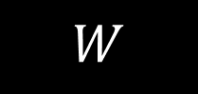
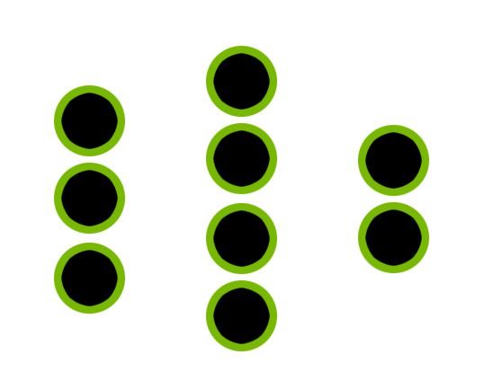

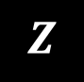
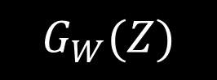

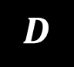

РЕГУЛЯРИЗАЦИЯ: WEIGHT DECAY (L2)
Образец
Предсказание
Основной лосс
(MSE, CrossEntropy, и т.д.)

Slide 10

РЕГУЛЯРИЗАЦИЯ: WEIGHT DECAY (L2)
Образец
Предсказание
Основной лосс
(MSE, CrossEntropy, и т.д.)
L2 лосс

Slide 11
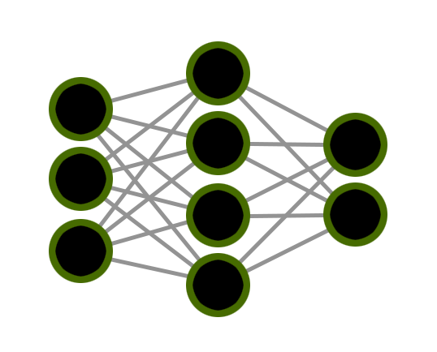
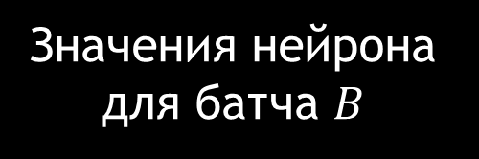
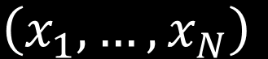
НОРМАЛИЗАЦИЯ БАТЧА (BATCHNORM)

Slide 12
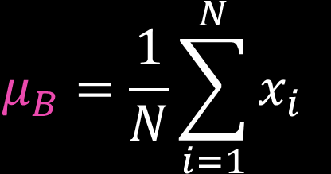
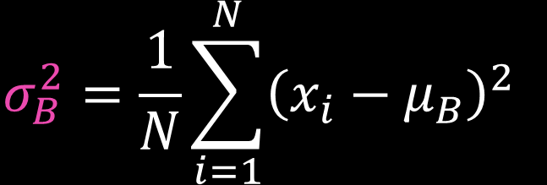
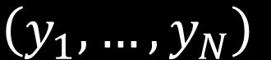
НОРМАЛИЗАЦИЯ БАТЧА (BATCHNORM)
Mean
Variance
BatchNorm

Slide 13
НОРМАЛИЗАЦИЯ БАТЧА (BATCHNORM)
BatchNorm

Slide 14
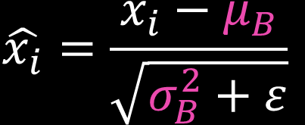
НОРМАЛИЗАЦИЯ БАТЧА (BATCHNORM)
Mean
Variance
Нормализация
BatchNorm

Slide 15

НОРМАЛИЗАЦИЯ БАТЧА (BATCHNORM)
Mean
Variance
Нормализация
Шкалирование и сдвиг
BatchNorm

Slide 16
РЕГУЛЯРИЗАЦИЯ ДЛЯ СВЁРТОЧНХ НЕЙРОСЕТЕЙ
Dropout
Полносвязные слои
Batch Norm
Свёрточные слои
Weight Decay (L2)
Все слои с параметрами

Slide 17
ПРОСТЫЕ ИЗОБРАЖЕНИЯ

Slide 18
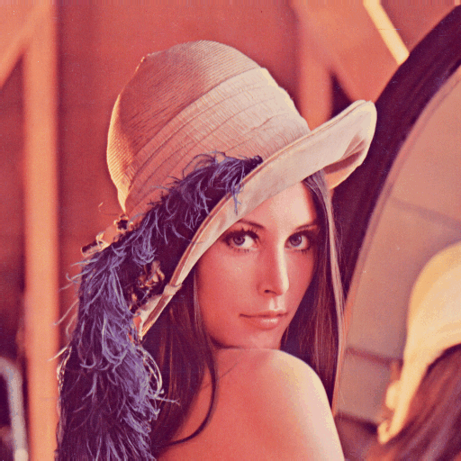
СЛОЖНЫЕ ИЗОБРАЖЕНИЯ

Slide 19
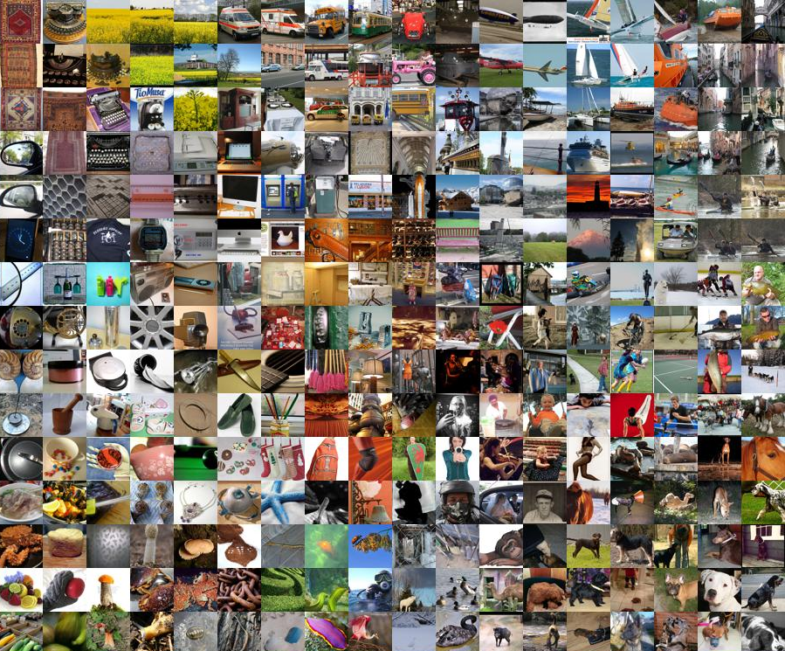
IMAGENET
ILSVRC 2012
~1’000’000 изображений
1’000 категорий
Классификация
Локализация
Детектирование объектов

Slide 20
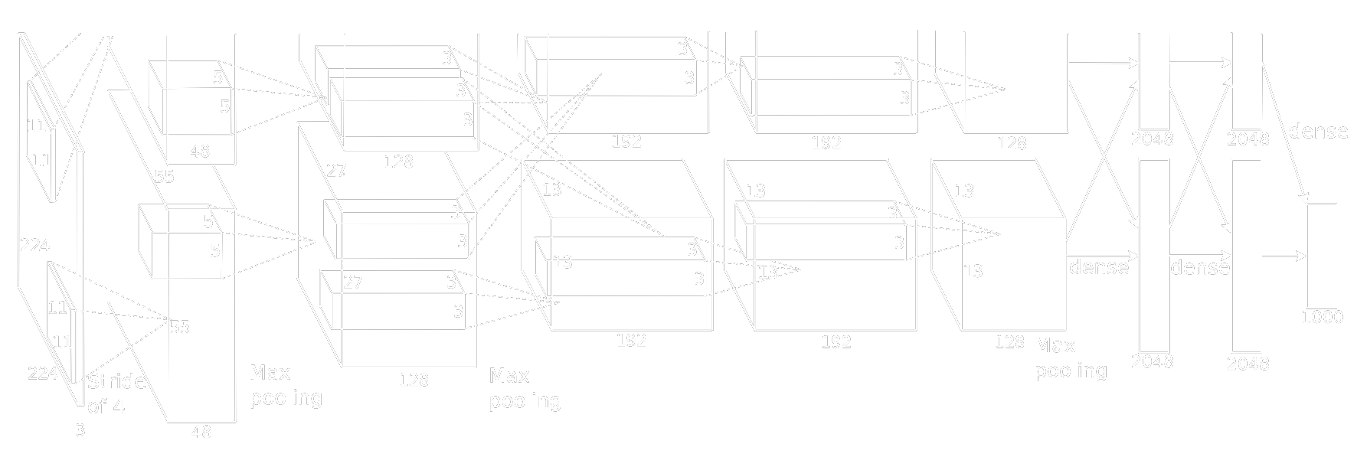
ALEXNET (2012)
Архитектура: глубже и шире
Local Response Normalization
Dropout
Аугментация данных
SGD + Momentum

Slide 21
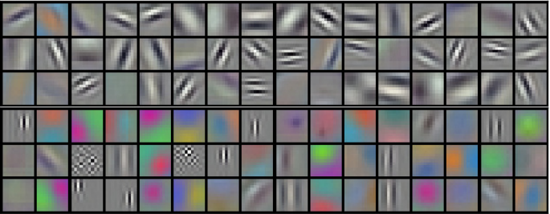
ALEXNET (2012)
Ядра свёрток первого слоя 11х11
Архитектура: глубже и шире
Local Response Normalization
Dropout
Аугментация данных
SGD + Momentum

Slide 22
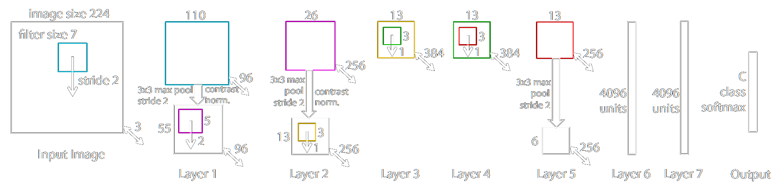
ZF Net (2013)
Архитектура: похожа на AlexNet
Local Contrast Normalization

Slide 23
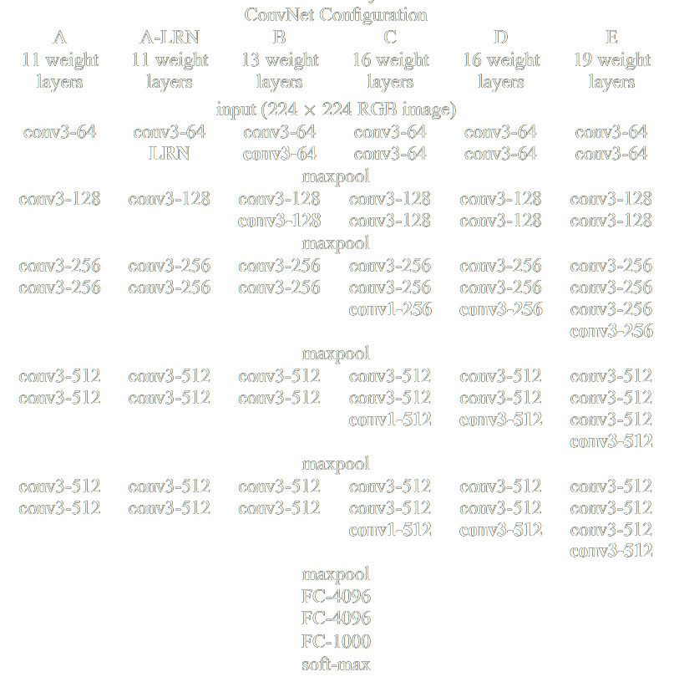
VGG (2014)
Очень глубокая и широкая сеть
Группы свёрток 3x3
Только элементарные слои:
Conv
Pooling
Fully-connected

Slide 24
VGG (2014)
Очень глубокая и широкая сеть
Группы свёрток 3x3
Только элементарные слои:
Conv
Pooling
Fully-connected
VGG-16
VGG-19

Slide 25
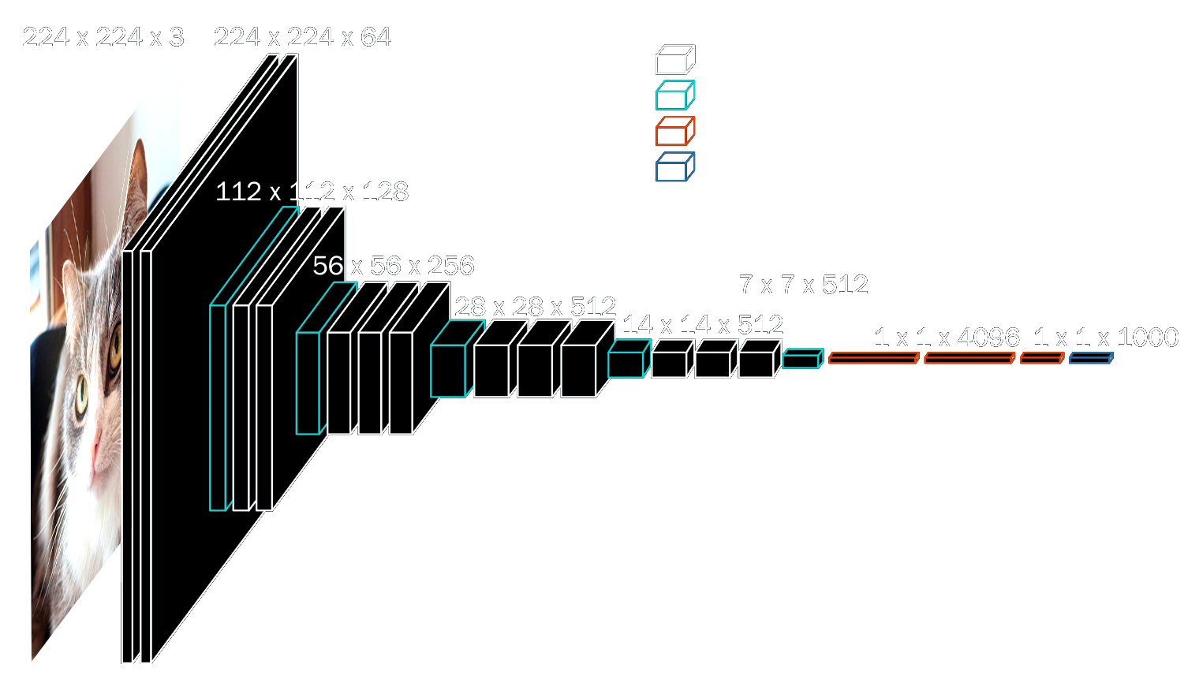
VGG-16
Conv + ReLU
Max Pooling
FC + ReLU
Softmax

Slide 26
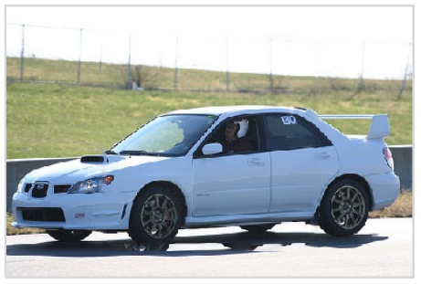
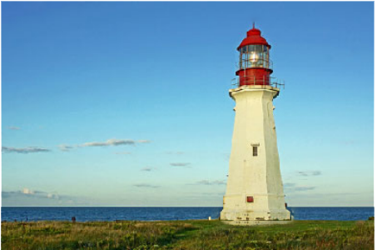
SPATIAL PYRAMID POOLING (2014)

Slide 27
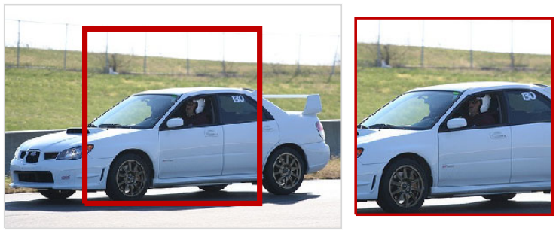
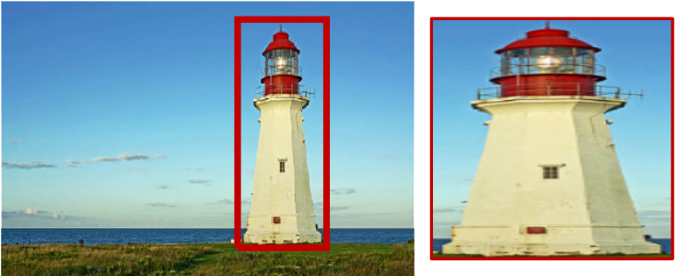
SPATIAL PYRAMID POOLING (2014)
Crop
Wrap

Slide 28
SPATIAL PYRAMID POOLING (2014)
Crop
Wrap
Conv/Pooling
FC
Image
Output
Crop / Wrap

Slide 29
SPATIAL PYRAMID POOLING (2014)
Crop
Wrap
Conv/Pooling
FC
Image
Output
Crop / Wrap
Image
Conv/Pooling
FC
Output
Global Pool

Slide 30
SPATIAL PYRAMID POOLING (2014)
FC
Crop
Wrap
Conv/Pooling
FC
Image
Output
Global Pooling
Crop / Wrap
Image
Conv/Pooling
FC
Output
Global Pool
Conv / Pooling

Slide 31
SPATIAL PYRAMID POOLING (2014)
FC
Crop
Wrap
…
Conv/Pooling
FC
Image
Output
Global Pooling
Crop / Wrap
Image
Conv/Pooling
FC
Output
SPP
Conv / Pooling

Slide 32
GOOGLENET / INCEPTION (2014)
Конкатенация по каналам
Conv 1x1
Conv 3x3
Conv 5x5
MaxPool 3x3
Предыдущий слой

Slide 33
GOOGLENET / INCEPTION (2014)
Конкатенация по каналам
Конкатенация по каналам
Conv 3x3
Conv 5x5
Conv 1x1
Conv 1x1
Conv 3x3
Conv 5x5
MaxPool 3x3
Conv 1x1
Conv 1x1
Conv 1x1
MaxPool 3x3
Предыдущий слой
Предыдущий слой

Slide 34
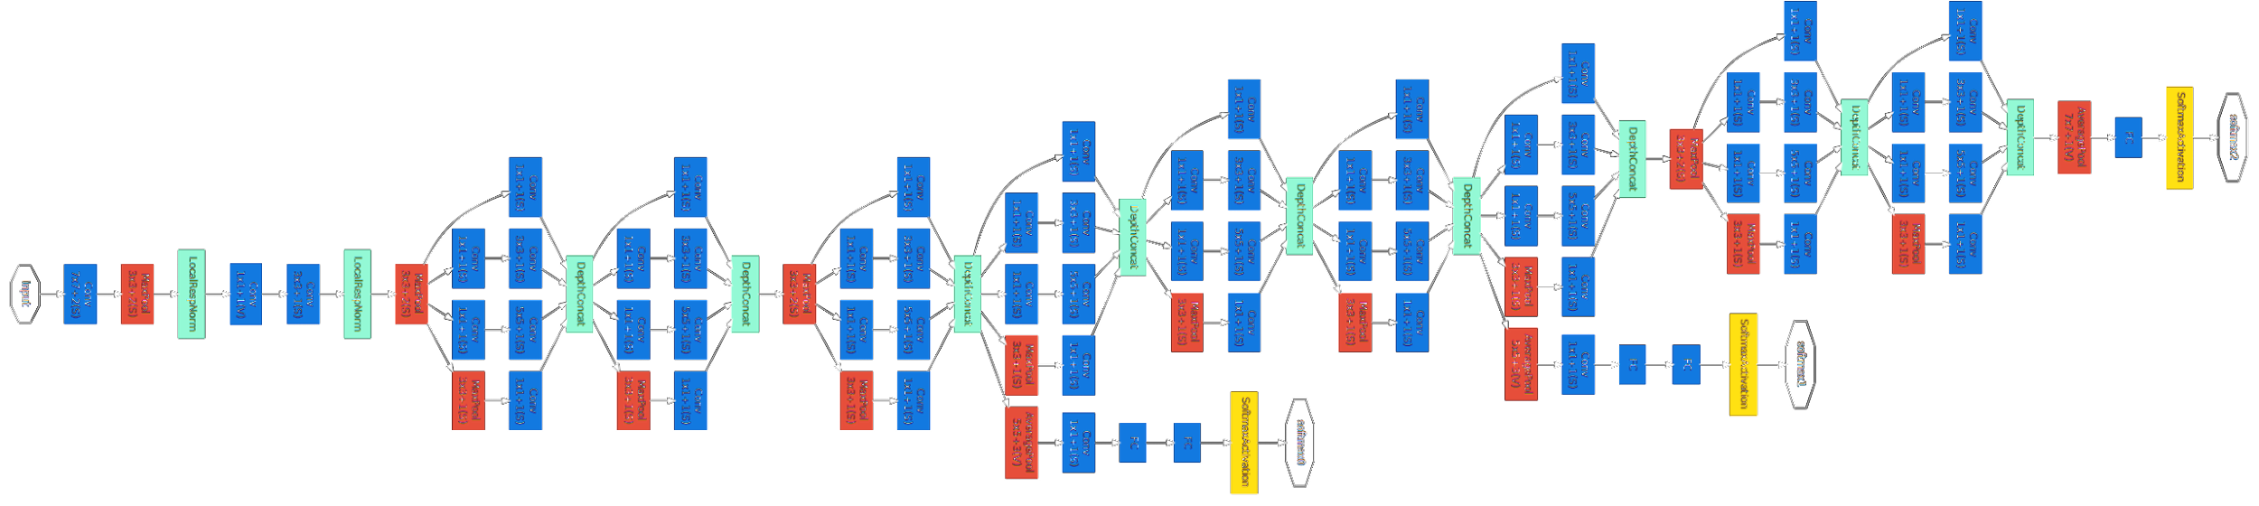
GOOGLENET / INCEPTION (2014)

Slide 35
GOOGLENET / INCEPTION (2014)
Стек из Inception блоков

Slide 36
GOOGLENET / INCEPTION (2014)
Стек из Inception блоков
Несколько выходов на лосс из середины сети

Slide 37
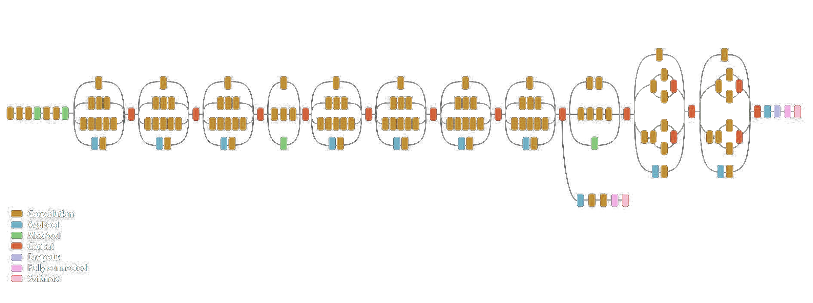
INCEPTION-V3

Slide 38
RESNET (2015)

Slide 39




RESNET (2015)

Slide 40

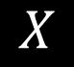
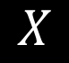
RESNET (2015)

Slide 41
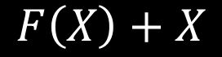
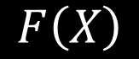
RESNET (2015)
Residual block
+

Slide 42
RESNET (2015)
Residual block
Conv
+
ReLU
Conv
ReLU

Slide 43
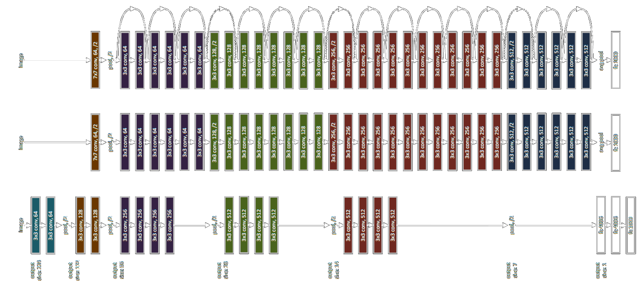
RESNET (2015)
ResNet-34
VGG-19

Slide 44
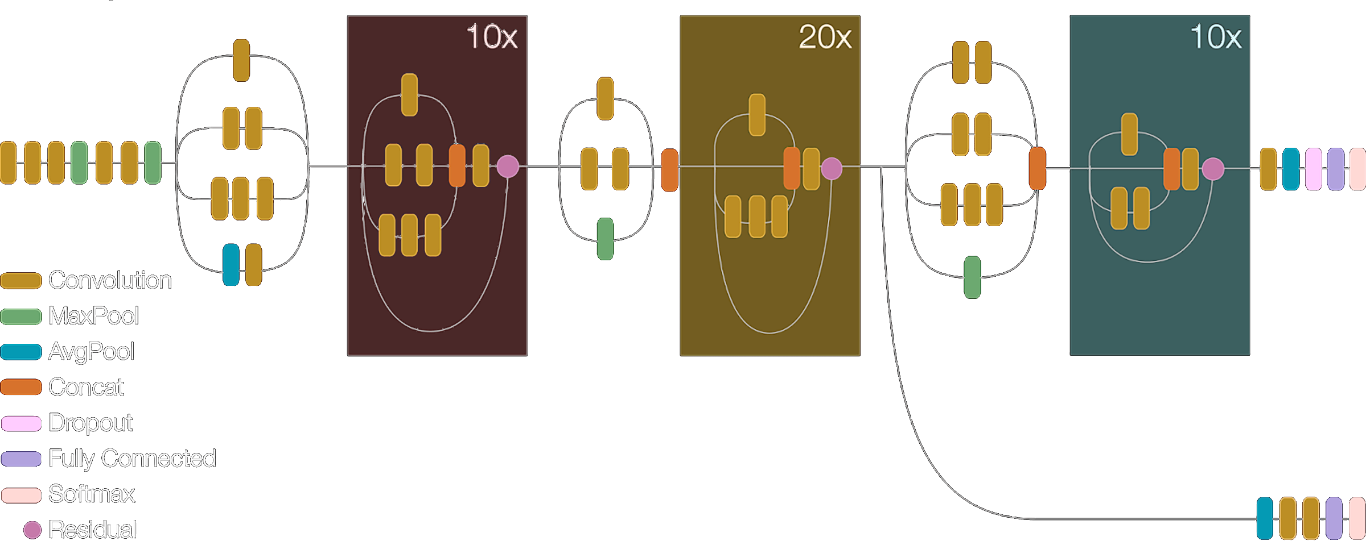
INCEPTION-RESNET-V2 (2016)

Slide 45

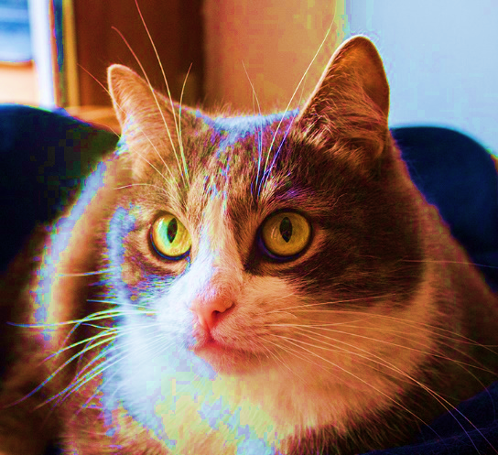
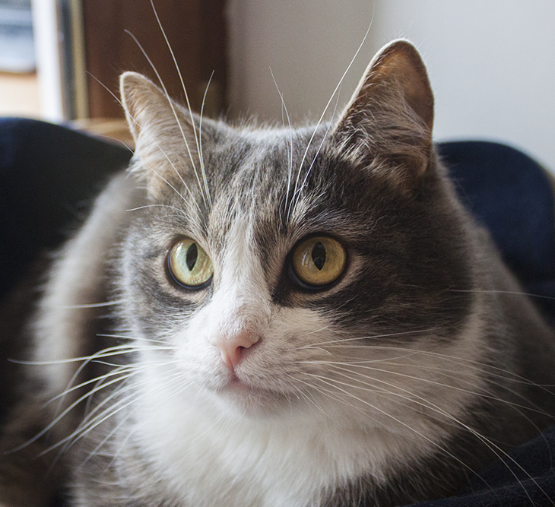

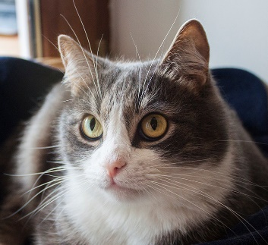
АУГМЕНТАЦИЯ ДАННЫХ: ОБУЧЕНИЕ

Slide 46
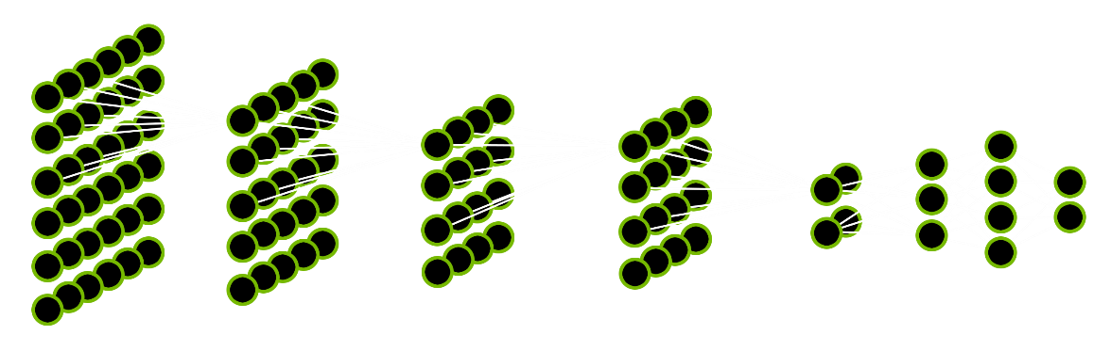
АУГМЕНТАЦИЯ ДАННЫХ: ИНФЕРЕНС
Кот

Slide 47
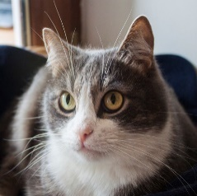
TRANSFER LEARNING
Cat
Dog
Категории
ImageNet
…
Chair

Slide 48

TRANSFER LEARNING
Cat
Dog
Категории
ImageNet
…
Chair

Slide 49
TRANSFER LEARNING
Cat
Dog
Категории
ImageNet
…
Chair
Pizza
Наши
категории
…
Pie

Slide 50
СПАСИБО

